Slide 1
平行計算HW4
電機110 40675026h 楊信一

Slide 2
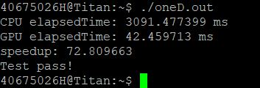

1D convolution加速
用HW3 multiple blocks with multiple threads的方式用GPU做加速
Matrix size為${10}^{8}$
1024 threads per block
${10}^{8}$/1024 blocks per grid

Slide 3
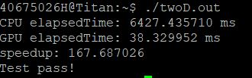

2D convolution加速
用HW3 two dimensional blocks, each block has two dimensional threads的方式做GPU加速
Matrix size為${10}^{8}$

Slide 4
總結
隨著matrix大小增加，加速成效也越明顯
因為2D convolution在CPU實作時會跳著讀取陣列，故執行時間較長
使用GPU對相同矩陣大小用1D和2D的方式加速後執行時間差不多快

